Slide 1
C++ input/output Alberto Ferrari

Slide 2
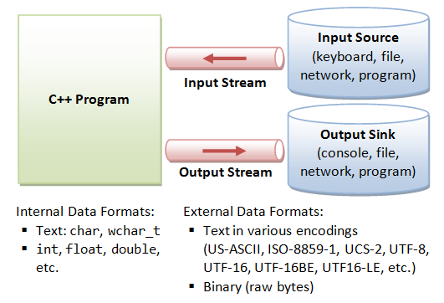
stream
l’input/output del C++ è basato sugli stream
gli stream sono sequenze di byte che rappresentano il flusso in entrata o in uscita di un programma
gli stream fungono da intermediary fra i programmi e le periferiche di I/O liberando il programmatore dalla necessità di gestire direttamente le periferiche

Slide 3
stream di input
nelle operazioni di input i dati vanno da una sorgente di input verso il programma
una sorgente di input può essere
la tastiera
un file
una risorsa di rete
l’output di un altro programma)

Slide 4
stream di output
nelle operazioni di output il flusso di dati che ha come sorgente il programma può essere diretto verso:
la console (video)
un file
la rete
un altro programma

Slide 5
<< >>
<< e >> sono operatori di flusso che operano sugli stream
<< estrazione da uno stream
>> inserimento in uno stream
cin, cout (e cerr) sono oggetti che rappresentano stream di input, output ed error standard

Slide 6
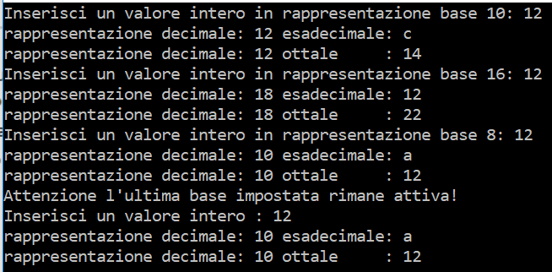
rapprOttaleEsadecimale.cpp
using namespace std;
int main()
{
int n;
cout << "Inserisci un valore intero in rappresentazione base 10: ";
cin >> dec >> n;
cout << dec << "rappresentazione decimale: " << n << " esadecimale: " << hex << n <<endl;
cout << dec << "rappresentazione decimale: " << n << " ottale : " << oct << n <<endl;
cout << "Inserisci un valore intero in rappresentazione base 16: ";
cin >> hex >> n;
cout << dec << "rappresentazione decimale: " << n << " esadecimale: " << hex << n <<endl;
cout << dec << "rappresentazione decimale: " << n << " ottale : " << oct << n <<endl;
cout << "Inserisci un valore intero in rappresentazione base 8: ";
cin >> oct >> n;
cout << dec << "rappresentazione decimale: " << n << " esadecimale: " << hex << n <<endl;
cout << dec << "rappresentazione decimale: " << n << " ottale : " << oct << n <<endl;
cout << "Attenzione l'ultima base impostata rimane attiva!" << endl;
cout << "Inserisci un valore intero : ";
cin >> oct >> n;
cout << dec << "rappresentazione decimale: " << n << " esadecimale: " << hex << n <<endl;
cout << dec << "rappresentazione decimale: " << n << " ottale : " << oct << n <<endl;
return 0;
}

Slide 7
I/O di stringhe
l’operatore << consente di inserire un oggetto string in un output stream
es: string message("Hello"); cout << message;
l’operatore >> consente di estrarre un oggetto string da un input stream
ignora eventuali caratteri di spaziatura iniziali, la lettura si ferma al primo carattere di spaziatura
es: string s1, s2;
cin >> s1 >> s2;
lettura di un’intera linea di input con la funzione getline(aStream, aString) definita nella libreria string

